Slide 1



Cancer de la vulve
Epidémiologie et Lésions précancéreuses
Pr Jean François MEYE
Faculté de Médecine de Libreville
Libreville: 26-29 Septembre 2012

Slide 2
Cancer de la vulve
Épidémiologie pauvre
  pathologie rare
  prédominance chez la femme très âge.
Données souvent présentées lors de la description générale des cancers gynécologiques.
Incidence en augmentation: femmes jeunes.

Slide 3
Objectifs
Décrire l’incidence des cancers de la vulve
Déterminer les facteurs favorisants le cancer de la vulv
indiquer les moyens de prévention du cancer de la vulve

Slide 4
Définition
Le cancer de la vulve
  prolifération néoplasique maligne
  développé sur l’ensemble des formations génitales externes de la femme

Slide 5
Rappel anatomique
Vulve=plusieurs organes
formations labiales
  Grandes lèvres
  Petites lèvres
organes érectiles
  Clitoris
  Bulbes vestibulaires
glandes vulvaires
  Majeures ou glande de Bartholin
  Mineures ou glandes de Skène
vestibule ou espace inter labial

Slide 6
Rappel histologique
Vulve = plusieurs types de tissus
    revêtement cutané
    Tissu glandulaire
    tissu cellulo-graisseux
    Tissu musculaire
    muqueuse

Slide 7
Type histologique
Types histologiques des cancers de la vulve | fréquence
Cancer épidermoïde ou spinocellulaire | 90
Carcinomes verruqueux | <1
mélanome | 3
sarcome | 2
Cancer basocellulaire | 2
Maladie de Paget | <1
adénocarcinome | <1
autres | <2

Slide 8
Epidémiologie

Slide 9
Fréquence des Cancers chez la femme dans le monde

Slide 10
Incidence cancers chez la femmes dans Pays développés

Slide 11
Incidence cancers chez la femmes dans Pays en Développement

Slide 12
Incidence cancer chez la femme en Afrique sub-saharienne

Slide 13
PREVALANCE
Cancer de la vulve
  Cancer rare.
  4^{ième} cancer gynécologique
    Col
    Corps utérin
    ovaire

Slide 14
PREVALENCE
Cancer de la vulve:
  3 à 5% des cancers gynécologiques
Afrique
  Libéria: 0,48%
  RDC: 1,49%
  Gabon: 2,21% (Meyé)
  Sénégal: 2,7% ( Dem)
  Cameroun: 4% (Doh)

Slide 15
INCIDENCE
Incidence mal connue.
  1-2/100000 femmes en France (Douay-Hauser)
  1,6-1,9/100000 femmes au USA (Young)
  2-2,6/100000 femmes au Canada
  2,5/100000 femmes au Pérou
  2,3/100000 femmes au brésil
  0,17/100000 femmes au Gabon

Slide 16
AGE
Cancer de la vulve= un cancer de la femme âgée
Âge moyen: 63-76 ans
Gabon: 52 ans (extrêmes: 49 ans et 72 ans)

Slide 17
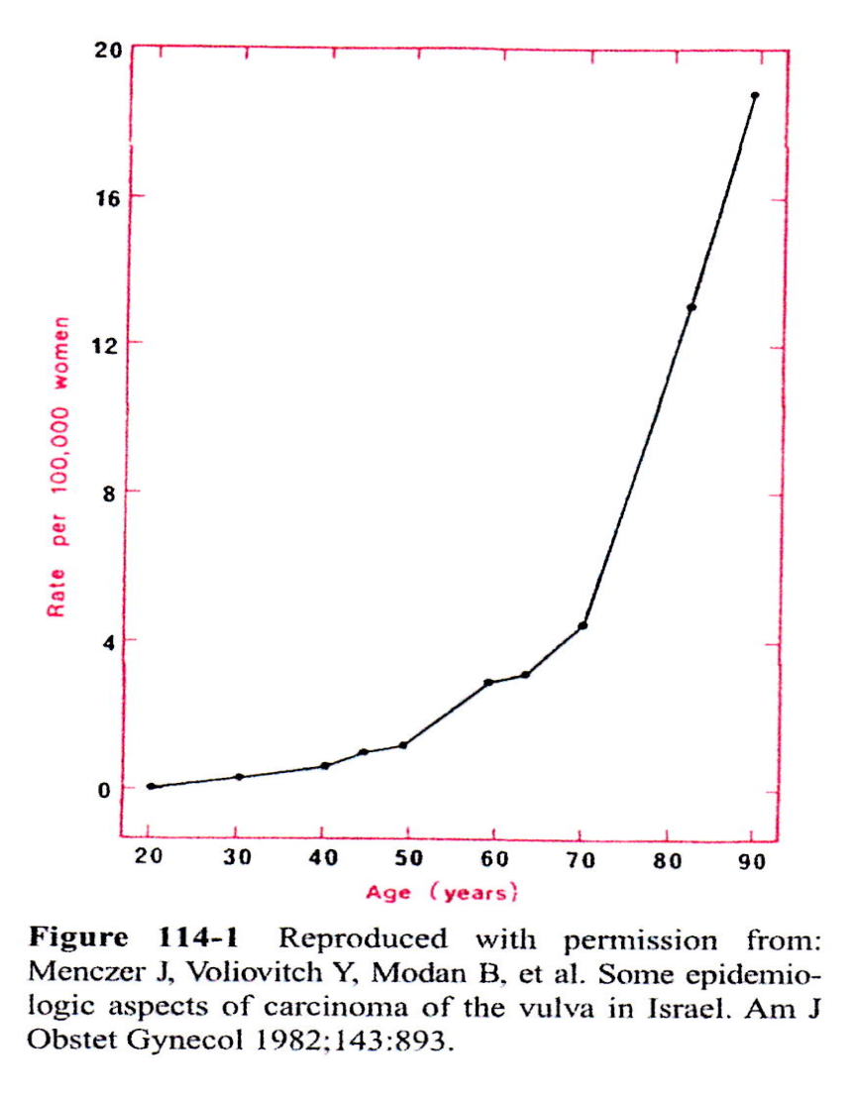
Âge et incidence
cancers invasifs: augmente Incidence à partir de 50 ans.

Slide 18
Lésions précancéreuses

Slide 19
Facteurs de risque
Lésions préexistantes
Infection à HPV
lésions
pré-cancéreuses
VIN 1,2,3
Cancer de la vulve

Slide 20
Facteurs de risque
HPV oncogène (16 et 18): 30-40% des cas
    Femmes< 60 ans
    Situation socio-économique faible
    Comportement sexuel risqué

Slide 21
Facteurs de risque
  Lésions préexistantes
    Lichène scléreux
  Co-facteurs de risque
    Infection par le VIH
    Tabagisme
    Diabète
    Hypertension
    Athérosclérose

Slide 22
Facteurs de risque
Infection à HPV
Clairance virale
80%
Persistance virale
20%
Régression
Évolution vers
lésions
pré-cancéreuses
Guérison
des lésions
Cancer
invasif

Slide 23
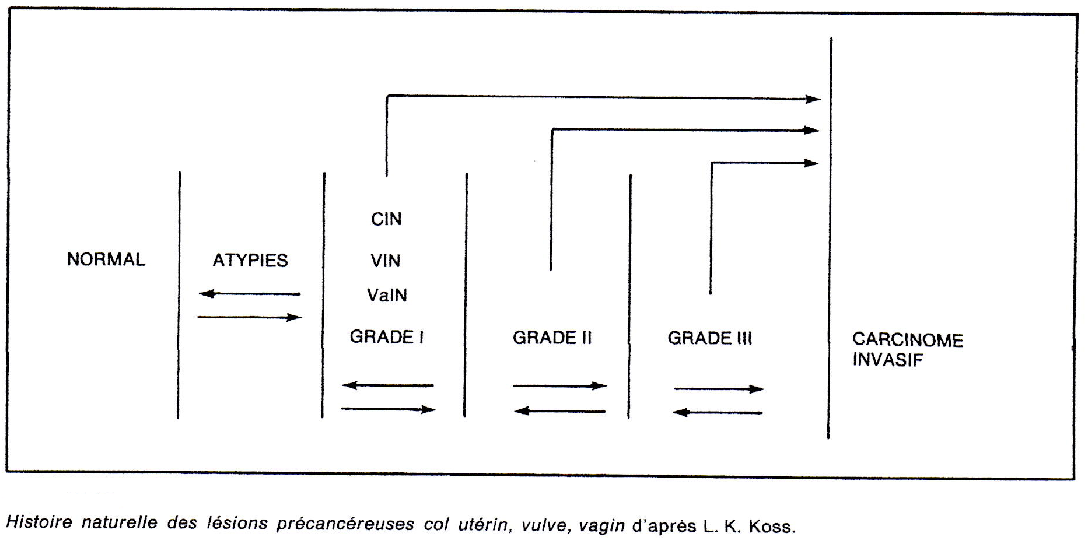
Histoire naturelle des VIN

Slide 24
Facteurs de risque
Infection à HPV oncogène
Néoplasies vulvaires intra-épithéliales (VINIII)-CIS
Cancer invasif?
Maladie de Bowen
Papulose Bowénoïde (PB)

Slide 25
MALADIE DE BOWEN
Femme ménopausée
Signes cliniques:
  Prurit, brûlure
  Lésion unifocale
  leucoplasiques et/ou Plaques rouges
  En relief
  Polycyclique
Diagnostic= histologique

Slide 26
MALADIE DE BOWEN
Evolution :
  Extension en surface
  Carcinome épidermoïde +++ (20 à 30 %), corrélée à l’âge

Slide 27
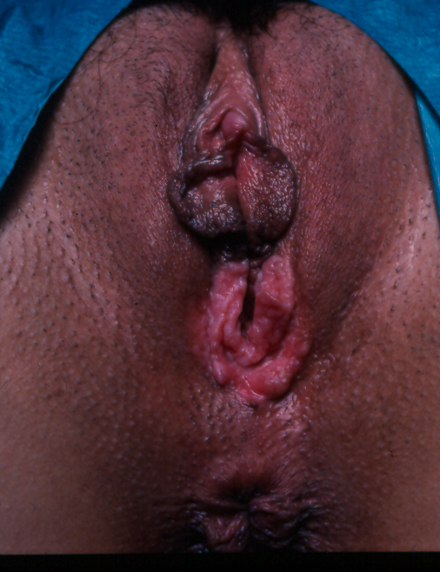
.
MALADIE de BOWEN

Slide 28
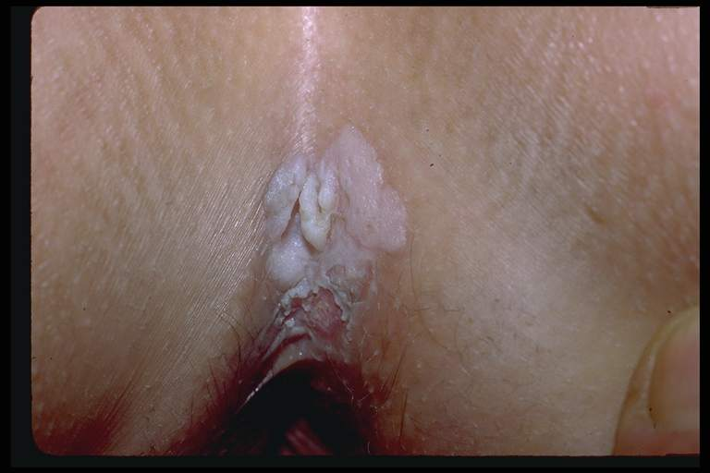
MALADIE DE BOWEN

Slide 29
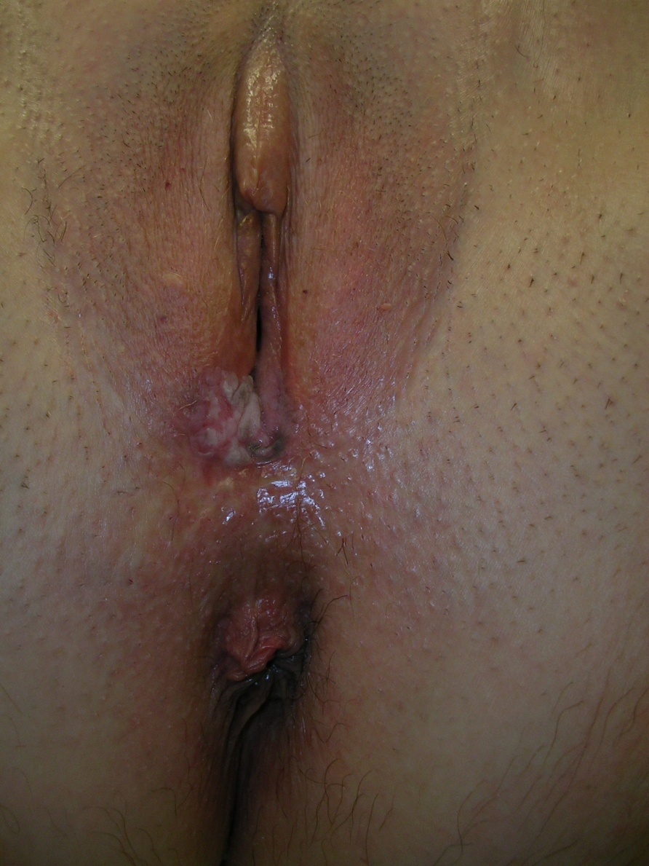
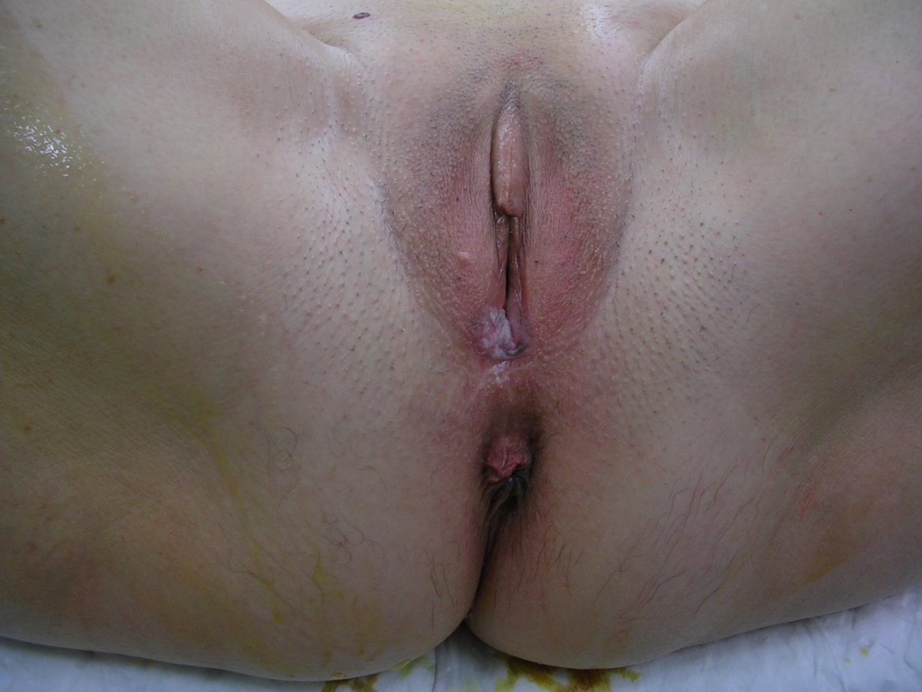
MALADIE DE BOWEN

Slide 30
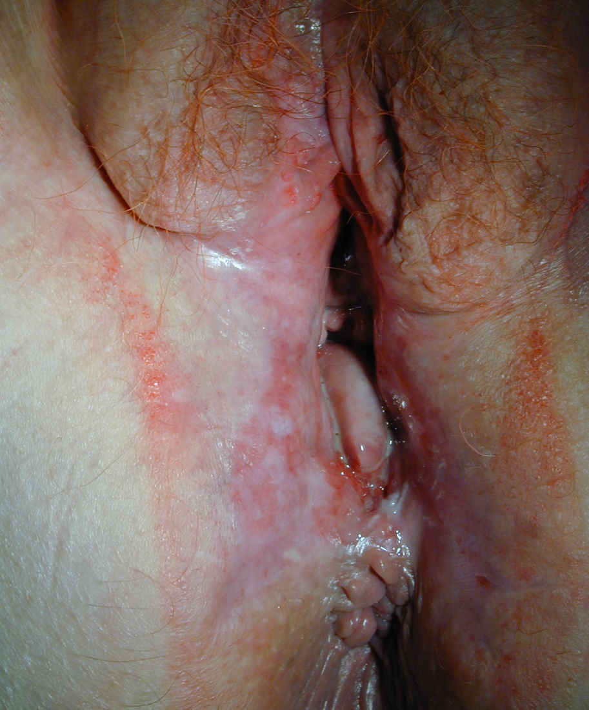
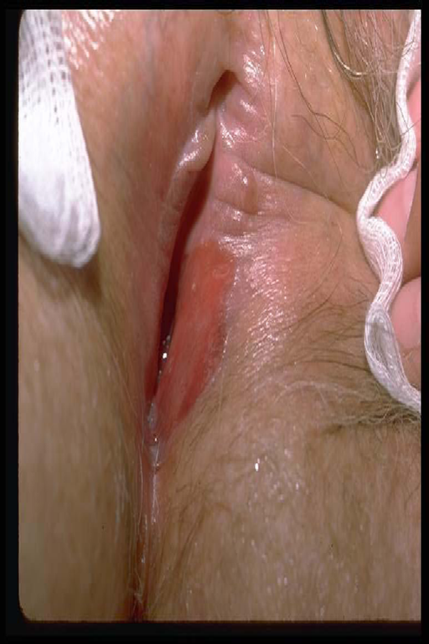
MALADIE DE BOWEN

Slide 31
PAPULOSE BOWENOIDE
Femme jeune / tabagique (9O%) +/- Immunodéprimée
Signes cliniques:
  Aspect polymorphe :
    papules grises ou brûnatres,
    pigmentées
    ou formations exophitiques verruqueuses
  Prurit
  parfois asymptomatique
  souvent multifocal (70 %) (vulve et périnée)

Slide 32
PAPULOSE BOWENOIDE
Evolution :
  Bénigne dans 90% des cas
  Guérison spontanée ou après traitement
  Récidive dans 50% des cas
  Invasion exceptionnelle, chez immunodéprimés
Associée à HPV dans 80 % cas
➔ Rechercher :
  Lésions condylomateuses,
  Atteintes cervicales (FCV, colposcopie),
  Lésions périanales et canal anal.

Slide 33
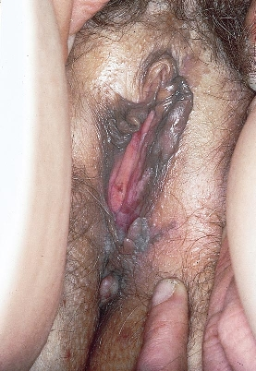
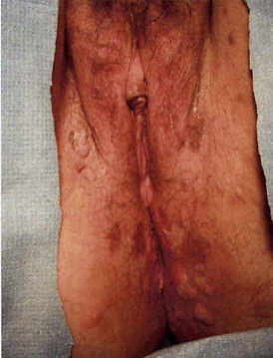
PAPULOSE BOWENOIDE

Slide 34
Lésions précancéreuses
Lichen scléreux
Cancer de la vulve invasif
Lichen scléreux + hyperplasie épithéliale (VIN I-II différenciées)

Slide 35
Lichen scléreux
Contexte: surtout péri et postménopause
Clinique
  plaques blanc nacré
  disparition des reliefs
  synéchie des petites lèvres, +/- érosions
  érythème
  Prurit,
  brûlures,
  dyspareunie
  Parfois asymptomatique

Slide 36
Lichen scléreux
  Biopsie nécessaire au diagnostic
  Évolution:
    récidives;
    lésions précancéreuses
    5% carcinome épidermoïde

Slide 37
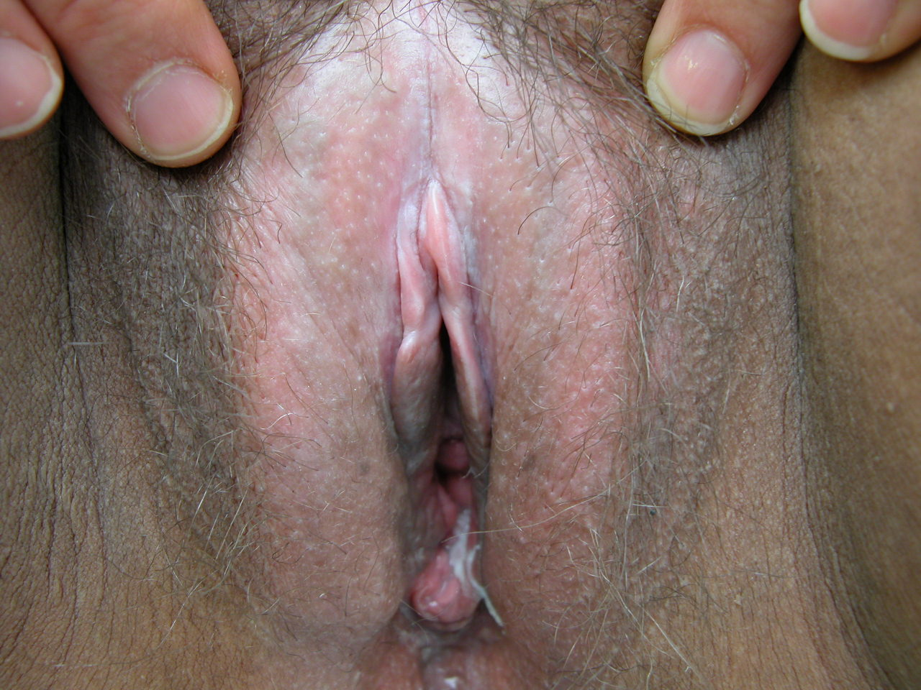
Lichen scléreux vulvaire

Slide 38
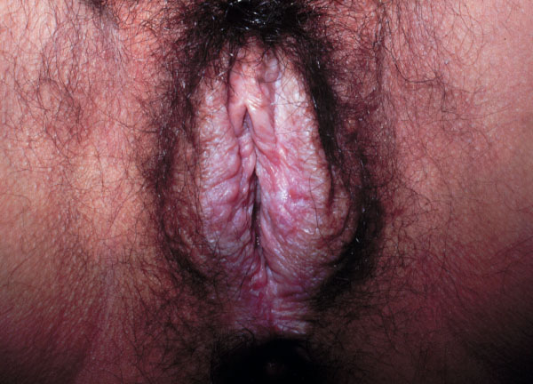
Lichen scléreux vulvaire

Slide 39
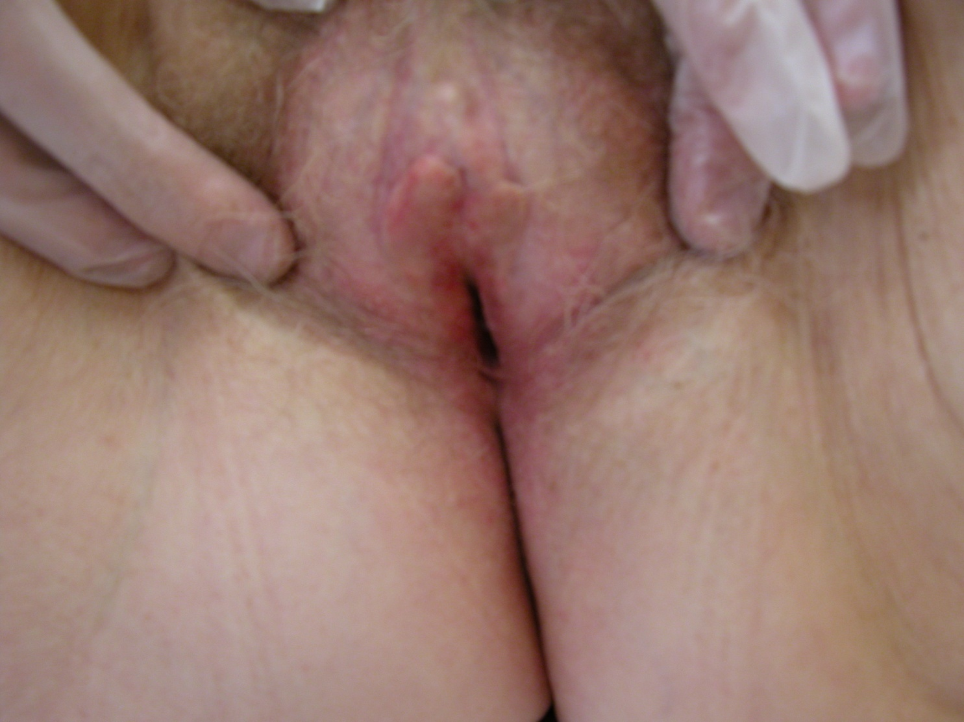
Lichen scléreux vulvaire
(84 ans)

Slide 40
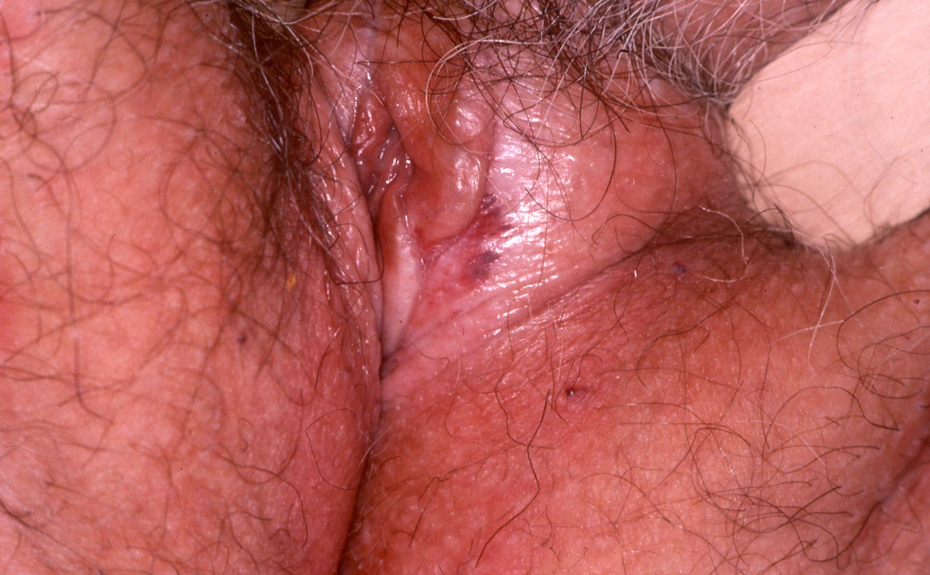
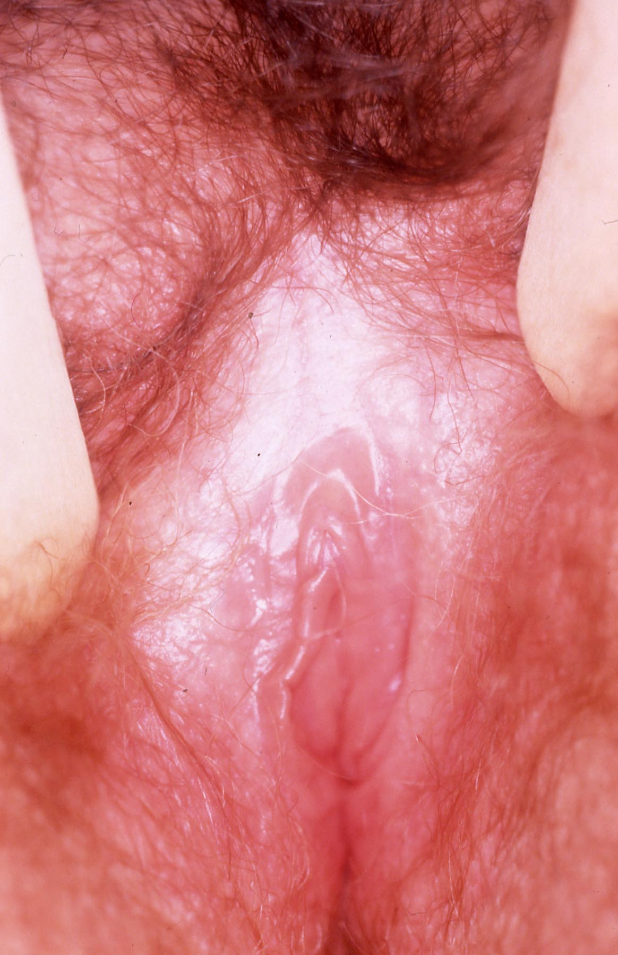
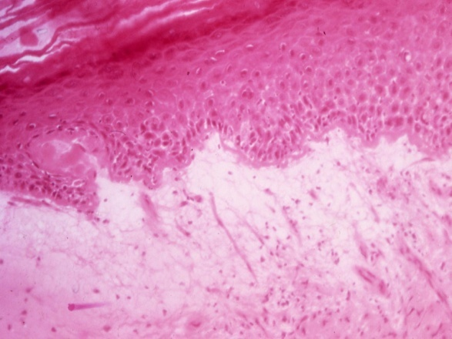
LICHEN SCLEREUX VULVAIRE
hémorragies
aspect blanc
Pr Roman Rouzier
Hôpital Tenon

Slide 41
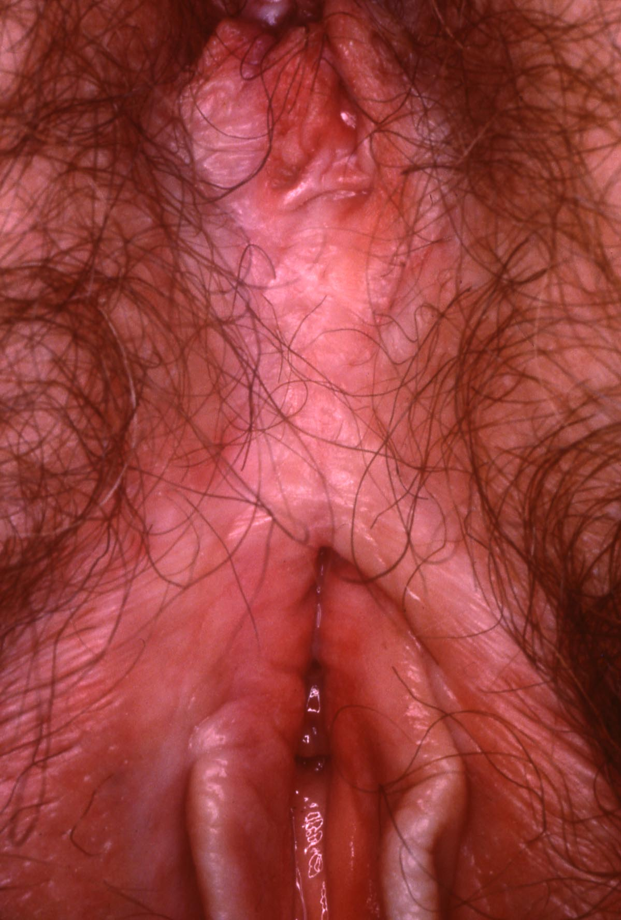
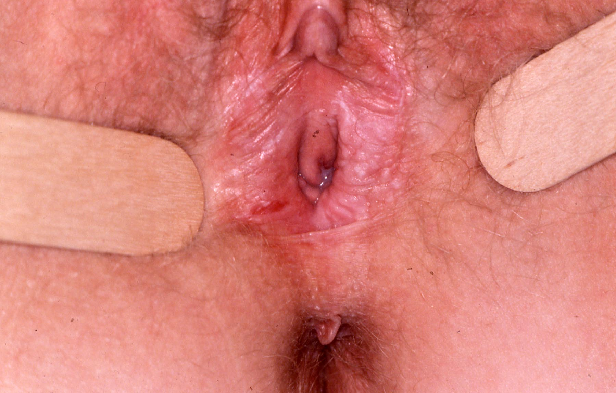
LICHEN SCLEREUX VULVAIRE
Disparition relief
leucoplasie
Pr Roman RouzierHôpital Tenon

Slide 42
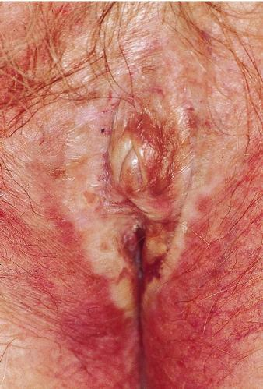
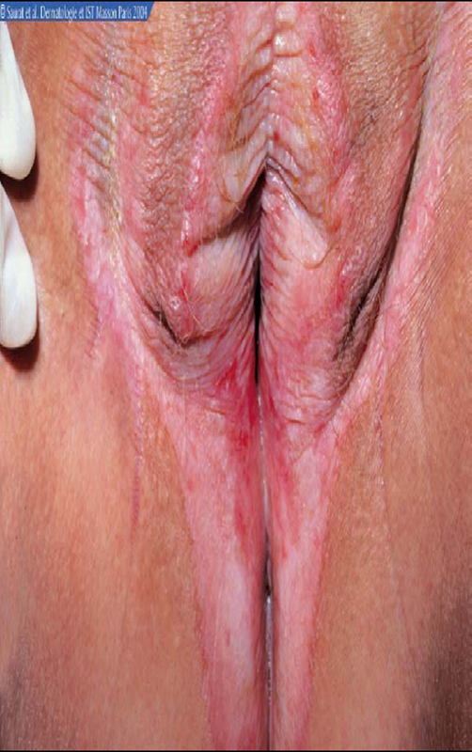
Lichen scléreux vulvaire

Slide 43
Lichen érosif

Slide 44
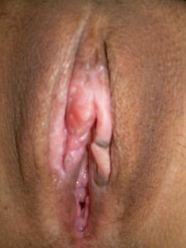
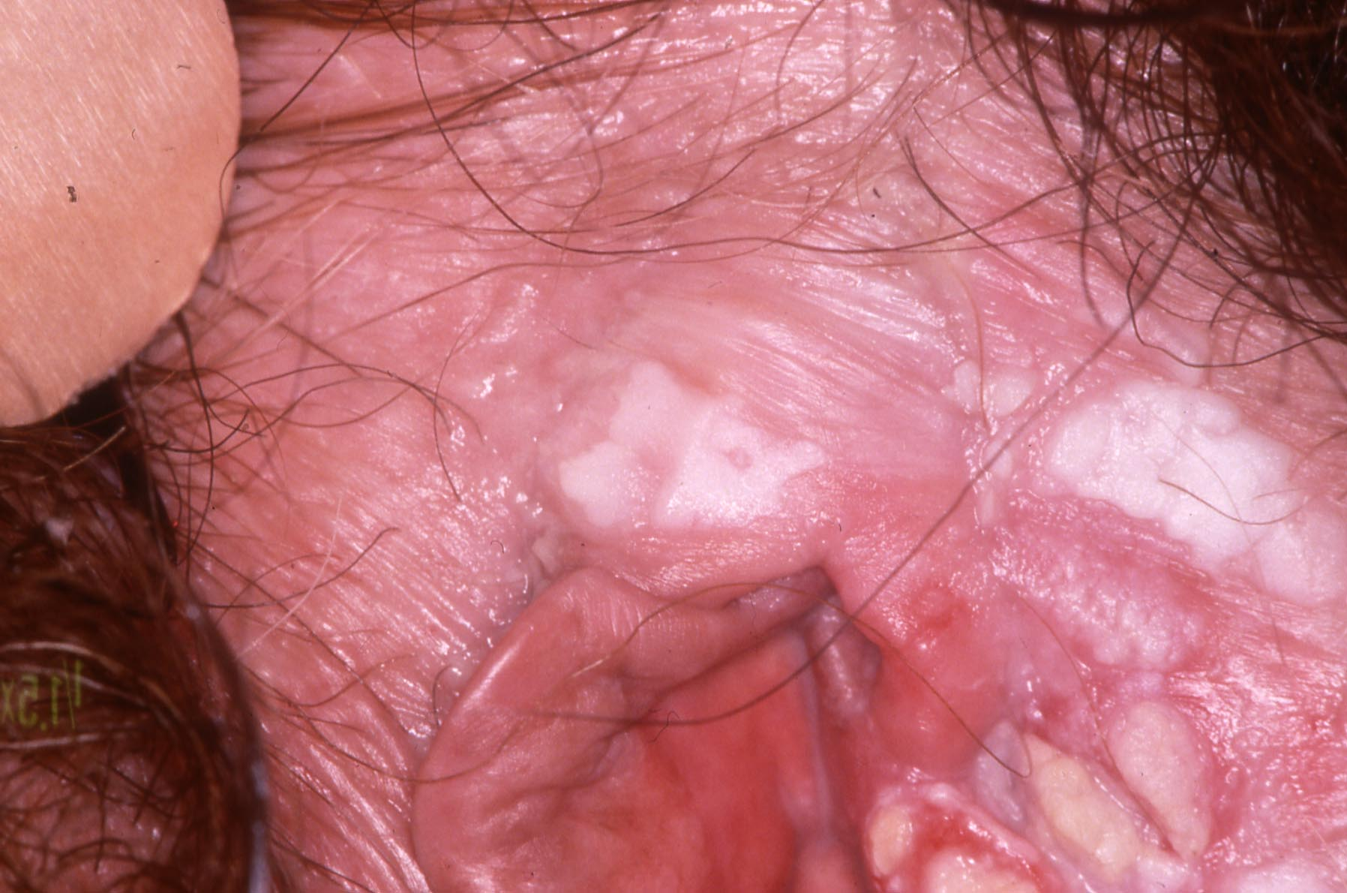
LICHEN HYPERPLASIQUE

Slide 45
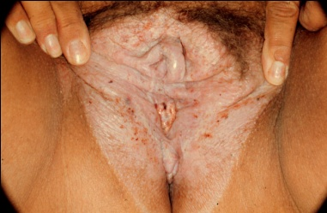
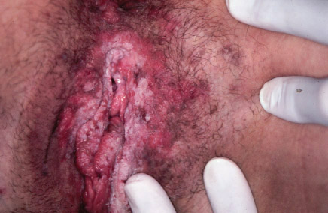
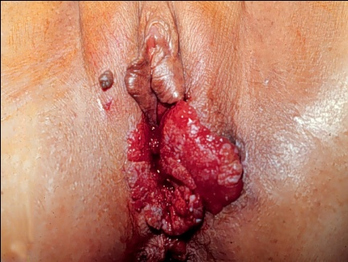
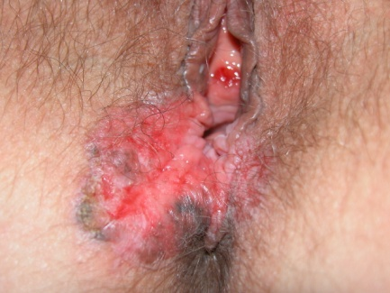
Les deux voies pouvant conduire au carcinome épidermoïde (SCC)
Van de Nieuwenhof HP et al. Clin Rev Oncol Hematol 2008 ; 68 : 131-56
Normal
Normal
HPV +
HPV -
LS
Usual VIN
SCC
Differentiated VIN
Notes:
Auteurs hollandais (Pays-Bas).

Slide 46
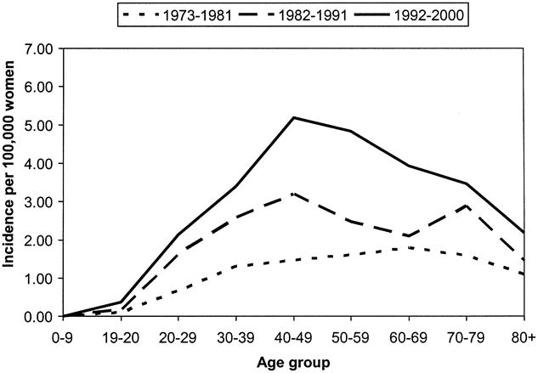
Incidence des néoplasies intra- épithéliales vulvaires en fonction de l’âge et de l’année de diagnostic :
+ 411%
SEER database, 1973–2000. Judson: Obstet Gynecol 2006,107:1018-1022

Slide 47
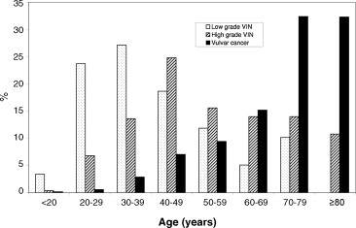
Répartition en fonction de l’âge des VIN de bas grade (VIN 1), de haut grade (VIN 2, VIN 3) et des cancers invasifs
Rémy V, Mathevet P, Vainchtock A. Eur J Obstet Gynecol Reprod Biol 2009
Notes:
Etude française (Lyon). 1er auteur : Vanessa Rémy.

Slide 48
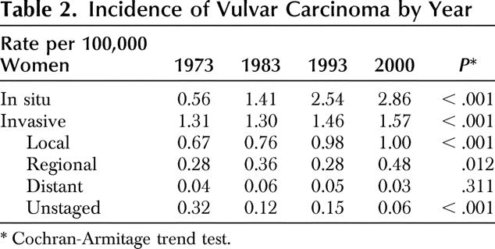
Incidence des VIN et des cancers invasifs de la vulve en fonction de l’année
SEER database, 1973–2000
Judson: Obstet Gynecol 2006,107:1018-1022

Slide 49
Evolution des VIN et cancers invasif
Augmentation de l’incidence de 2,4% par an.
USA (1973 et 2000)
  VIN: 411%
  Cancers invasifs: 20%
Chiffres similaires ont été rapportés en Europe
En Afrique: pas de données

Slide 50
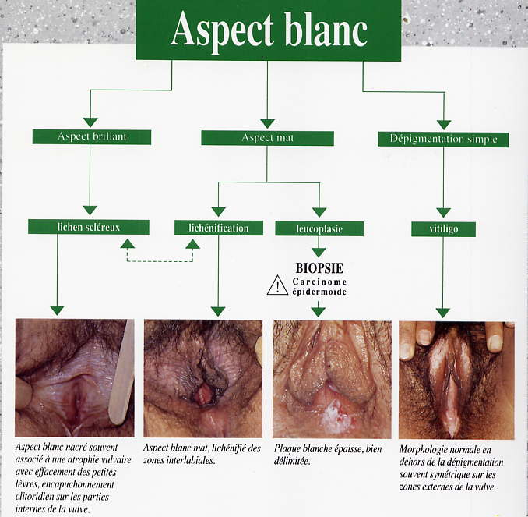

Slide 51
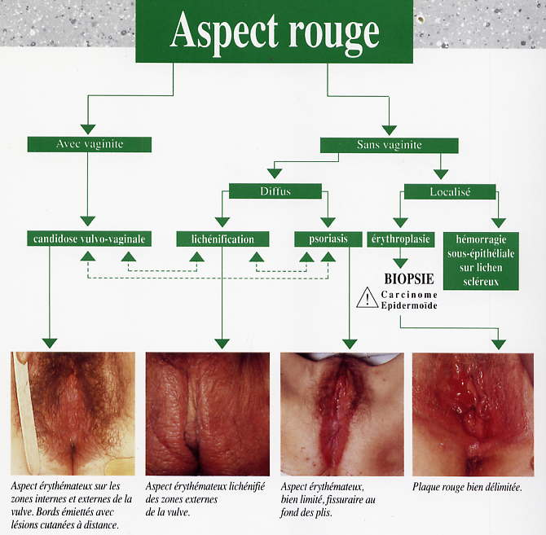

Slide 52
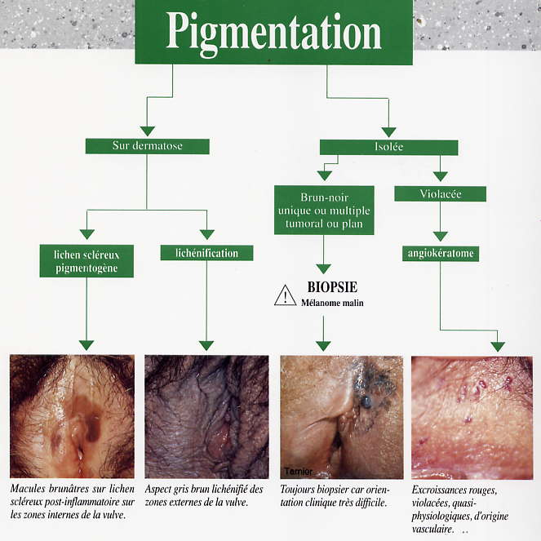

Slide 53
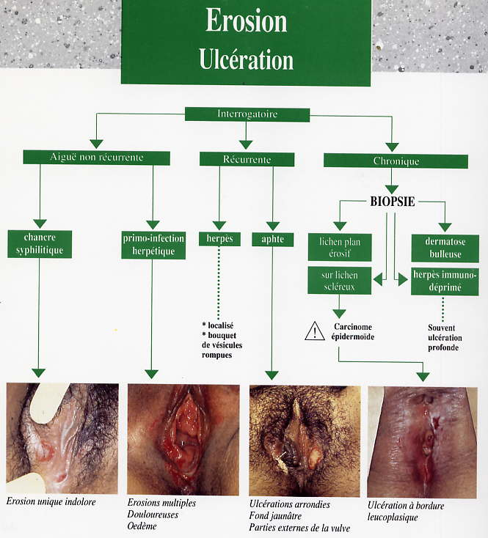

Slide 54
Prise en charge

Slide 55
MALADIE DE BOWEN
Traitement :
  Exérèse dans tous les cas
  Histo : Contrôle berges et invasion
Surveillance de la récidive

Slide 56
PAPULOSE BOWENOIDE
Traitement :
  Peu nombreuses et peu étendues: Exérèse chirurgicale marge 5mm
  Nombreuses et étendues :
    Bruler au bistouri électrique
    Vaporiser au laser
  Surveillance tous les 6 mois minimum 2 ans puis tous les ans si pas de récidives

Slide 57
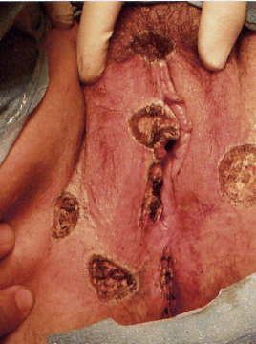
après laser

Slide 58
Lichen
  Traitement
    corticoïdes locaux pendant 3 mois
    puis d’entretien si nécessaire (2 à 3 applications/ semaine)
    traitement chirurgical vuvectomie partielle superficielle des séquelles anatomiques avec marge de 5mm
    Surveillance tous les 4 mois pendant 1 an puis tous les 6 mois pendant 2 ans puis tous les ans.
    Risque de récidive +++++

Slide 59
Conclusion

Slide 60
Conclusion
Cancer de la vulve
  Cancer rare
  Incidence en augmentation
  Abaissement de l’âge moyen
  Facteur de risque infectieux par l’HPV oncogène
Prévention
  Auto-surveillance
  Surveillance clinique
  Traitement des lésions préexistantes
  Couverture vaccinale par le vaccin HPV

